Slide 1
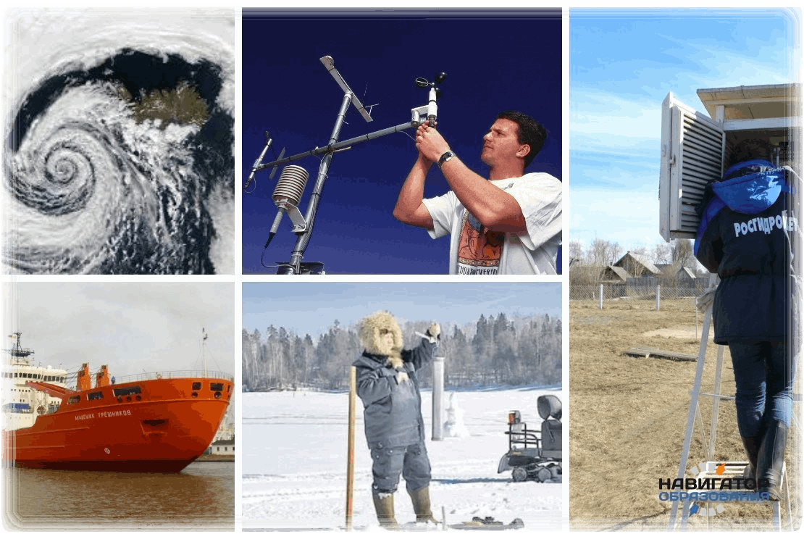
Кто такой МЕТЕОРОЛОГ
и что такое МЕТЕОСТАНЦИЯ

Slide 2
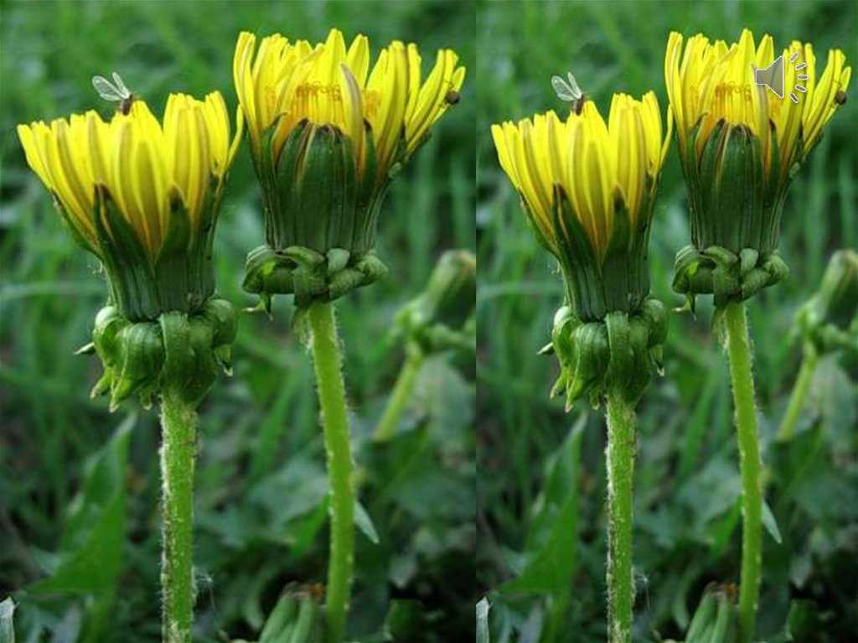

Slide 3
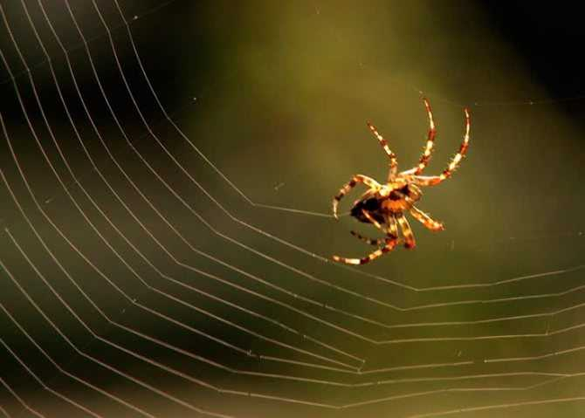

Slide 4
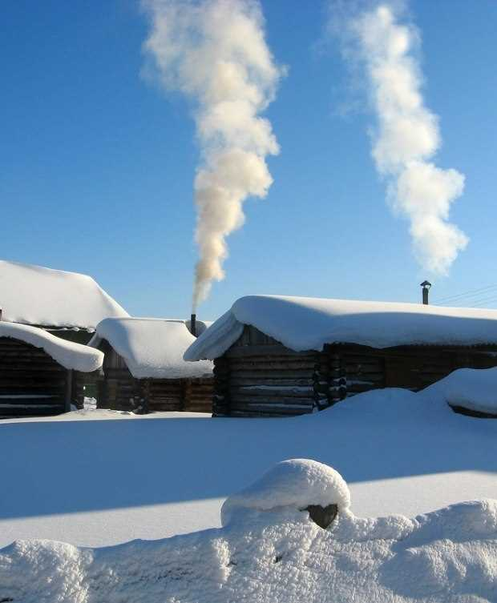

Slide 5
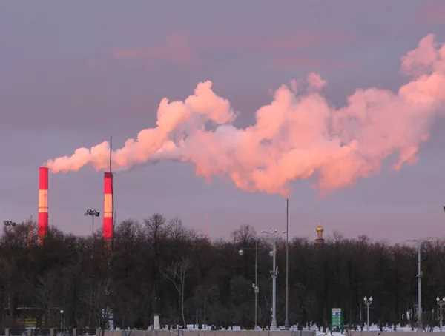

Slide 6
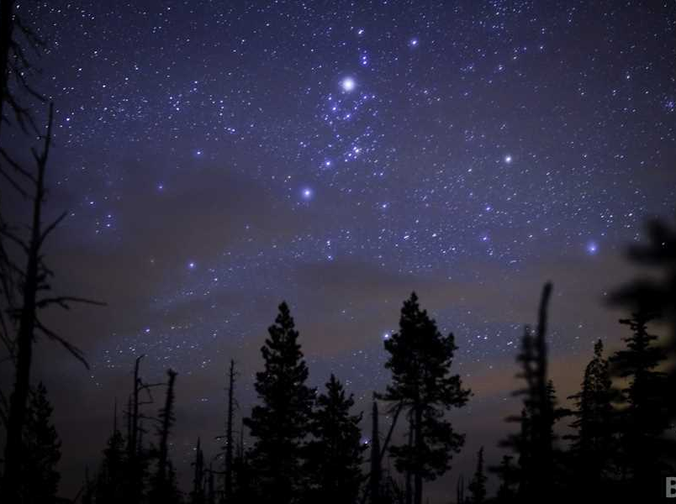

Slide 7
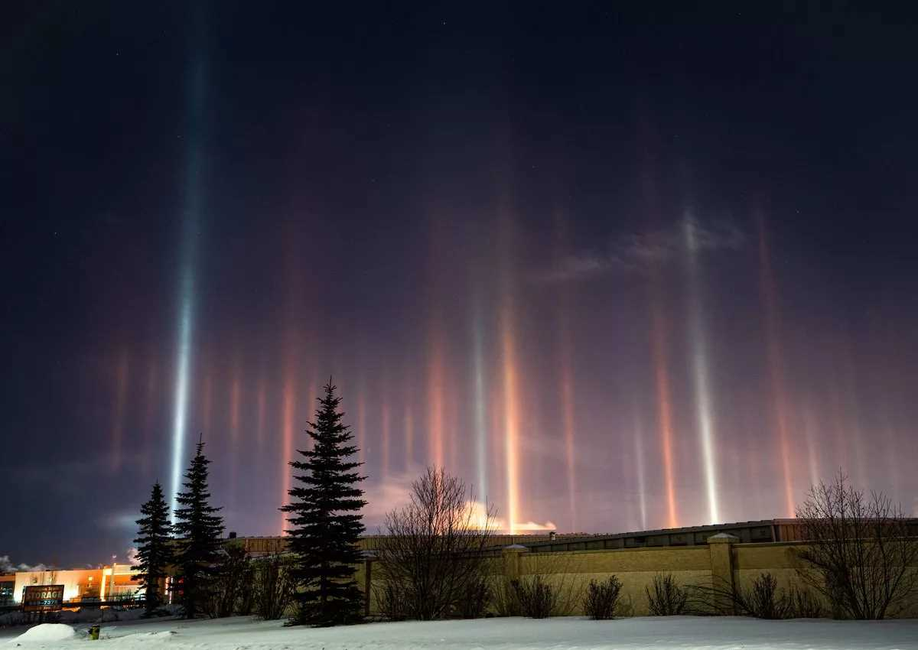

Slide 8
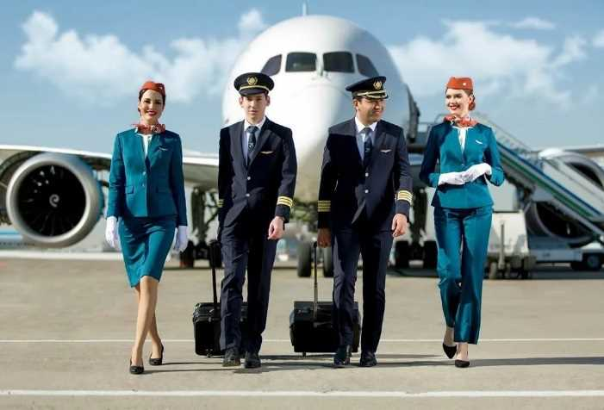
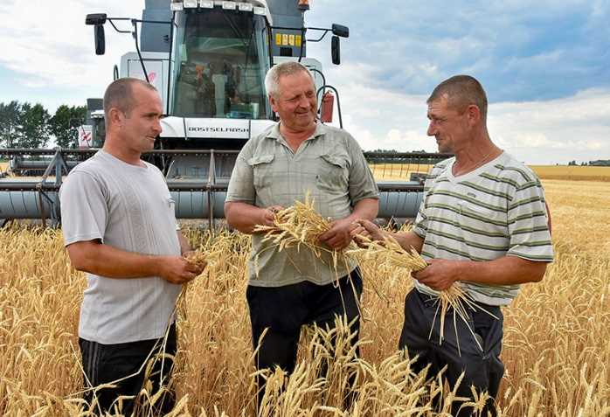
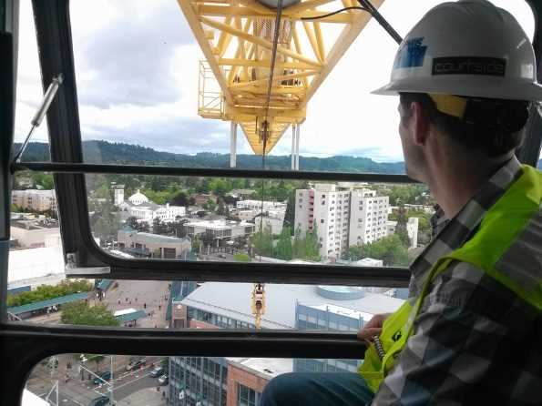
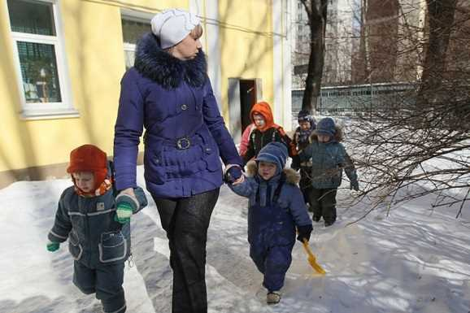
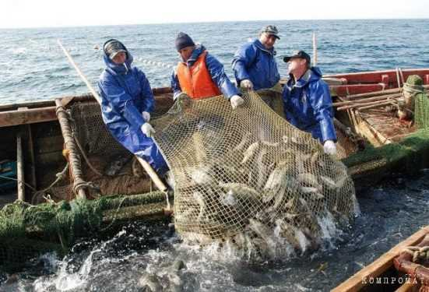
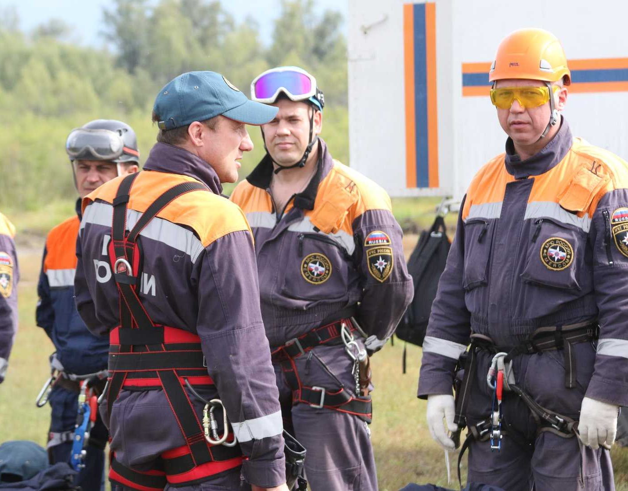
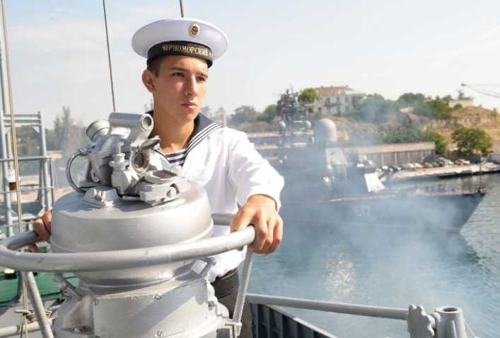
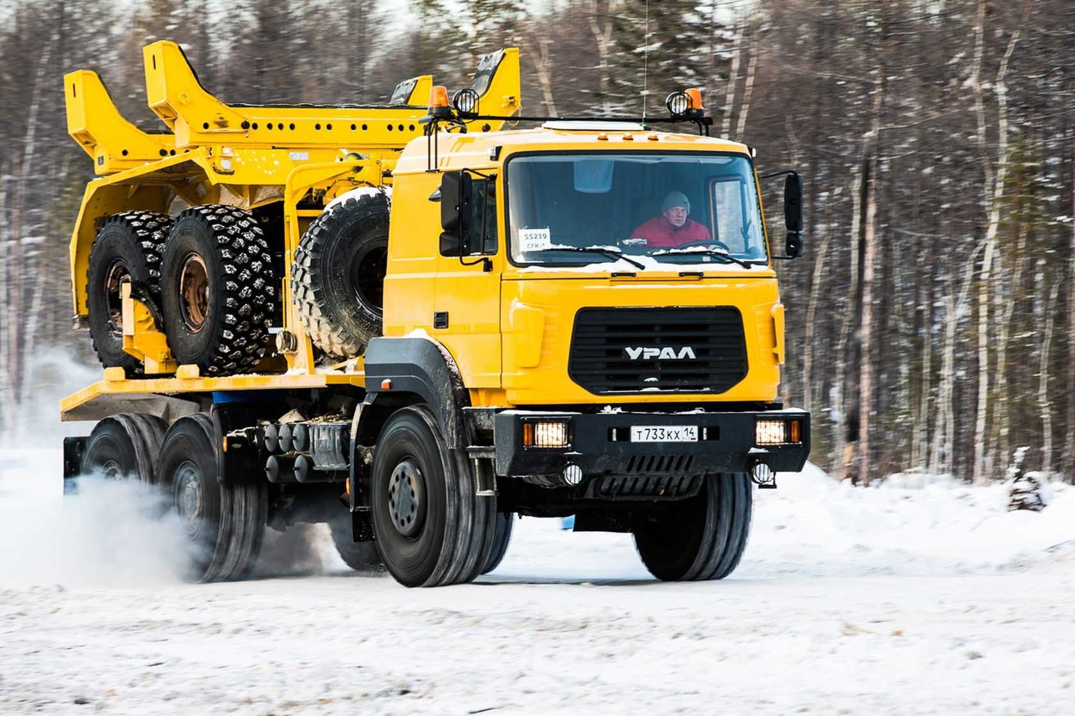

Slide 9
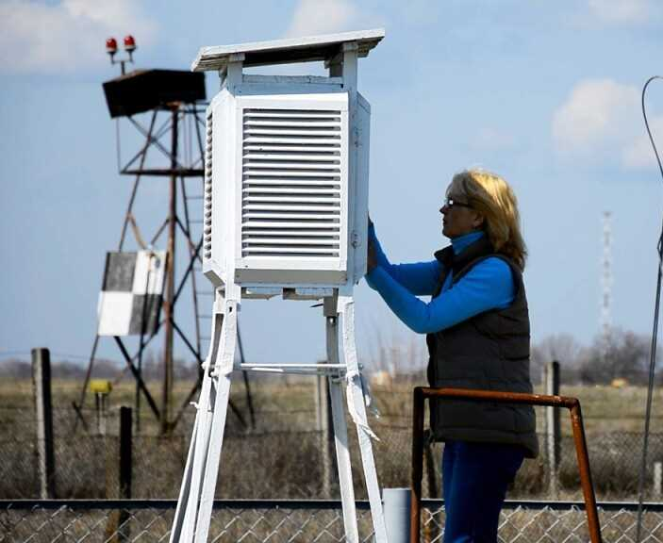
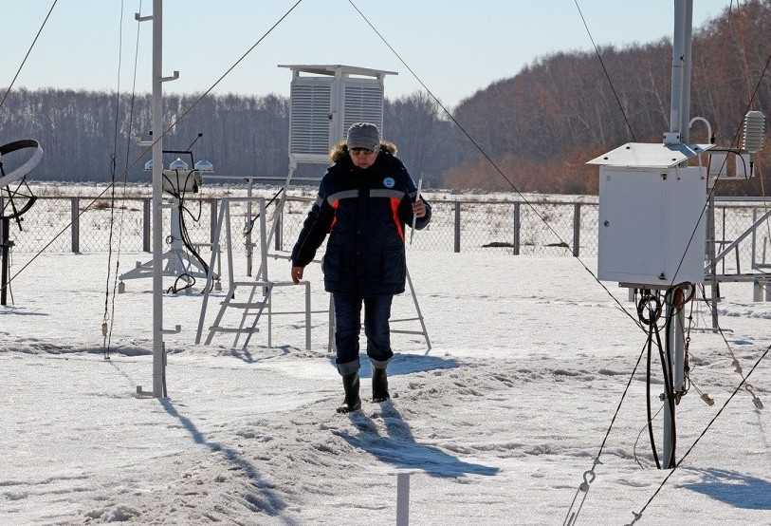
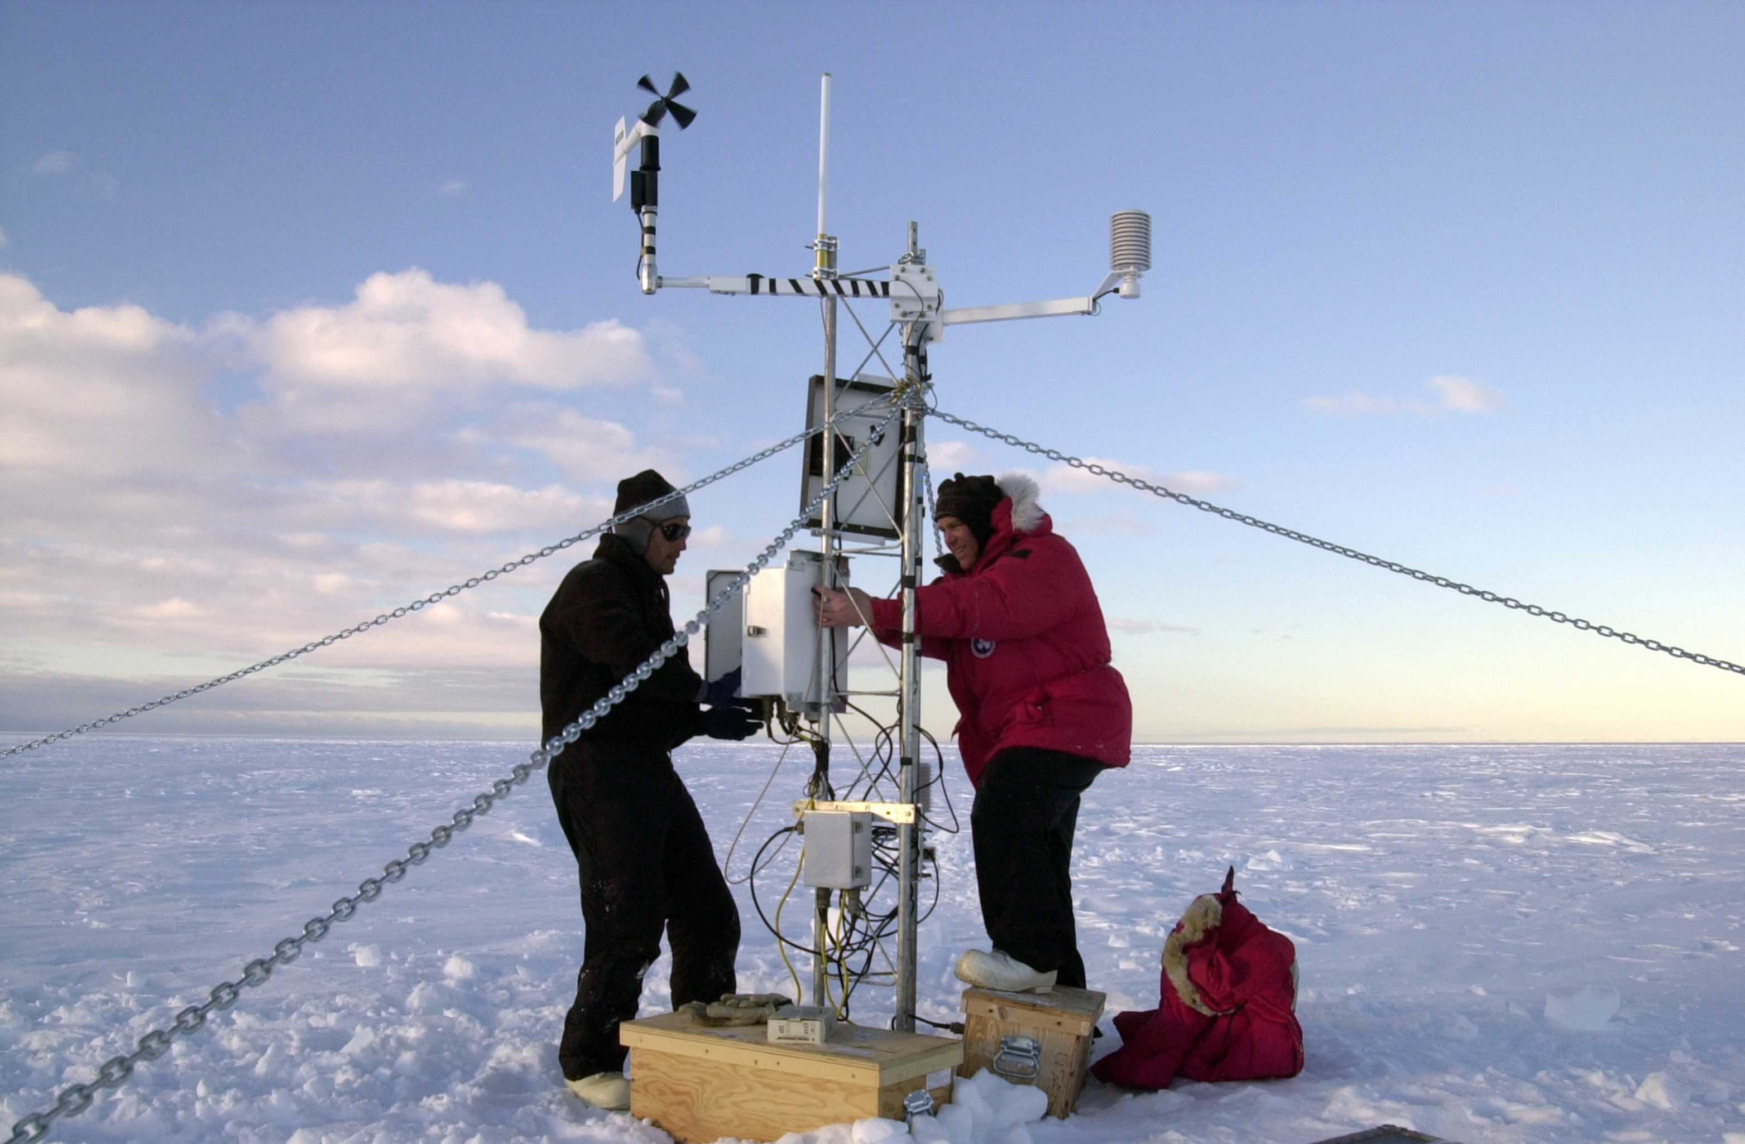
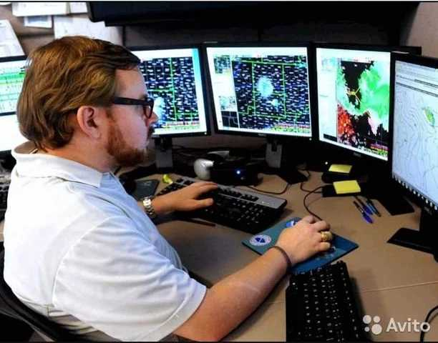
МЕТЕОРОЛОГИЯ-
НАУКА О ПОГОДЕ
МЕТЕОРОЛОГ наблюдает за погодой
СИНОПТИК предсказывает погоду

Slide 10
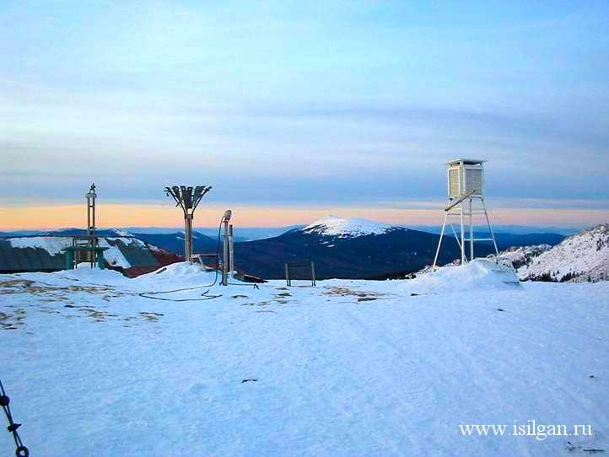

Slide 11
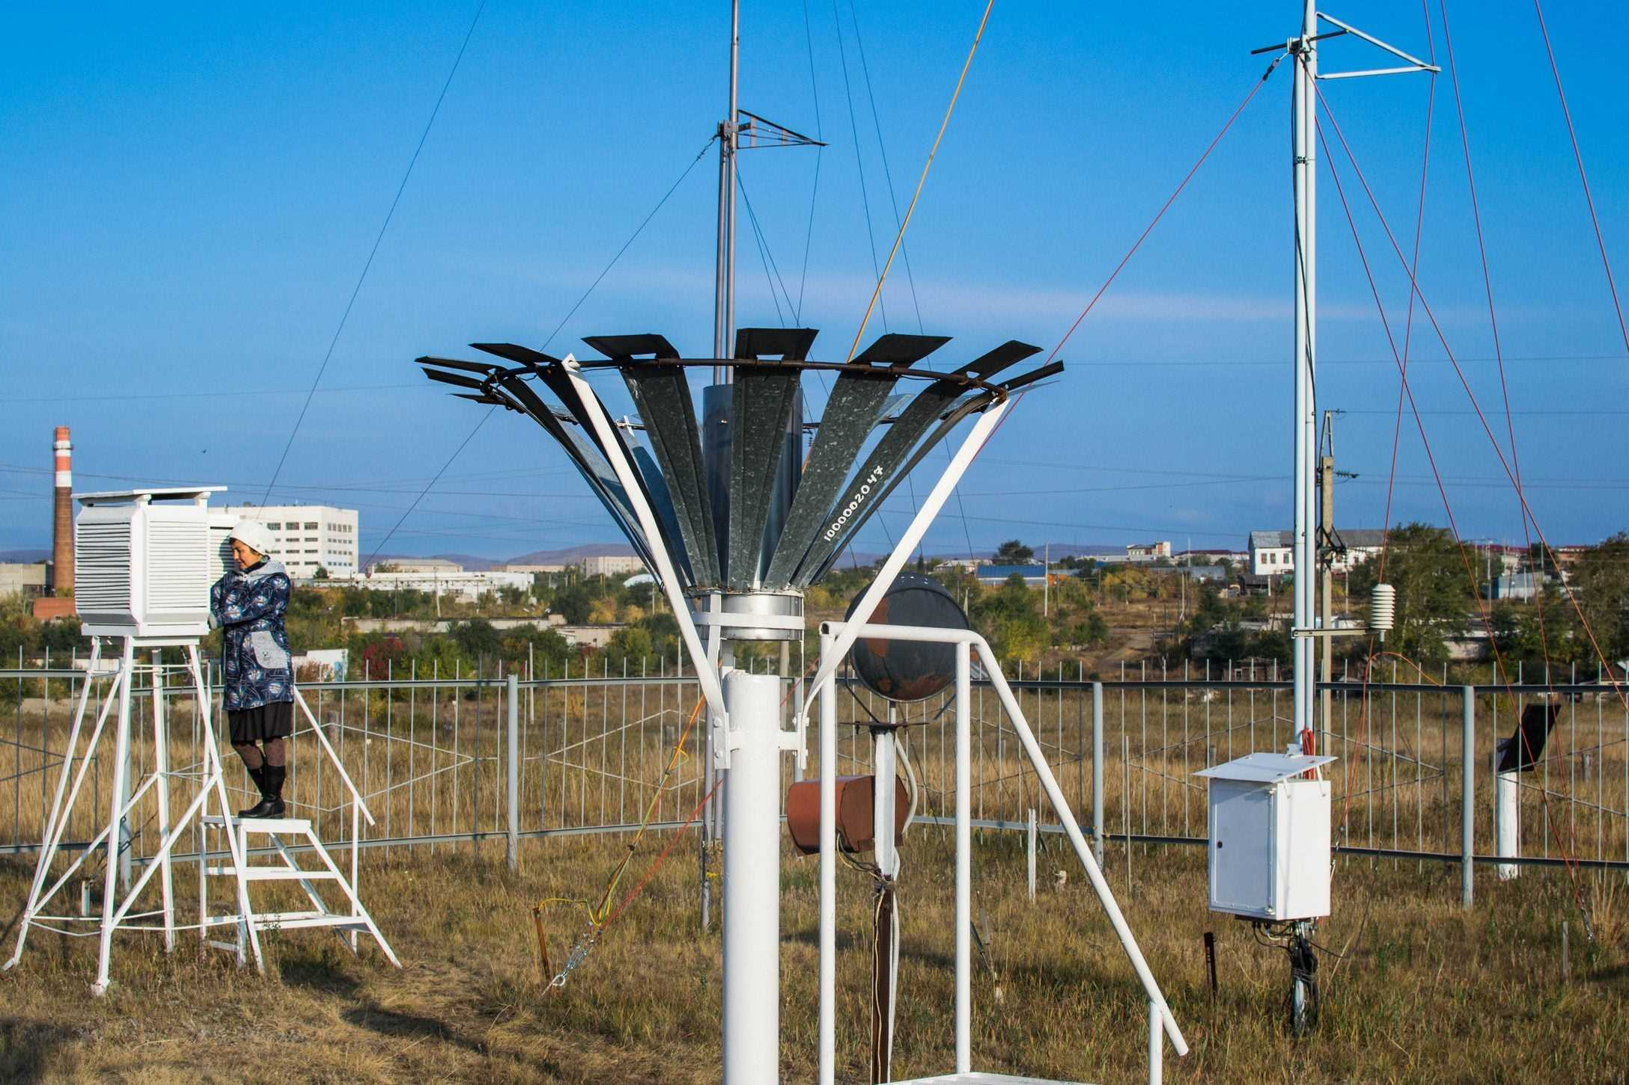

Slide 12
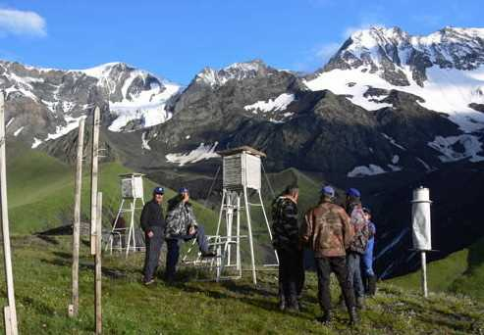

Slide 13
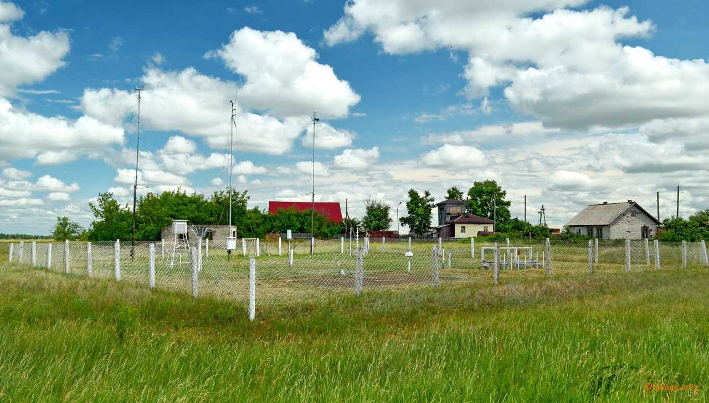

Slide 14
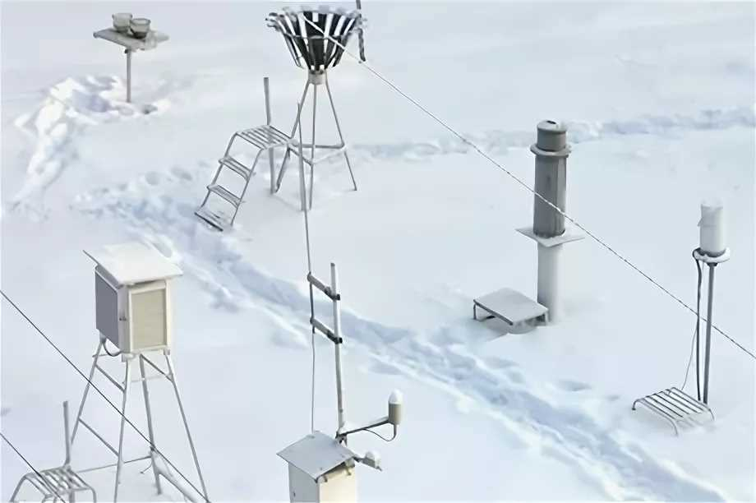

Slide 15
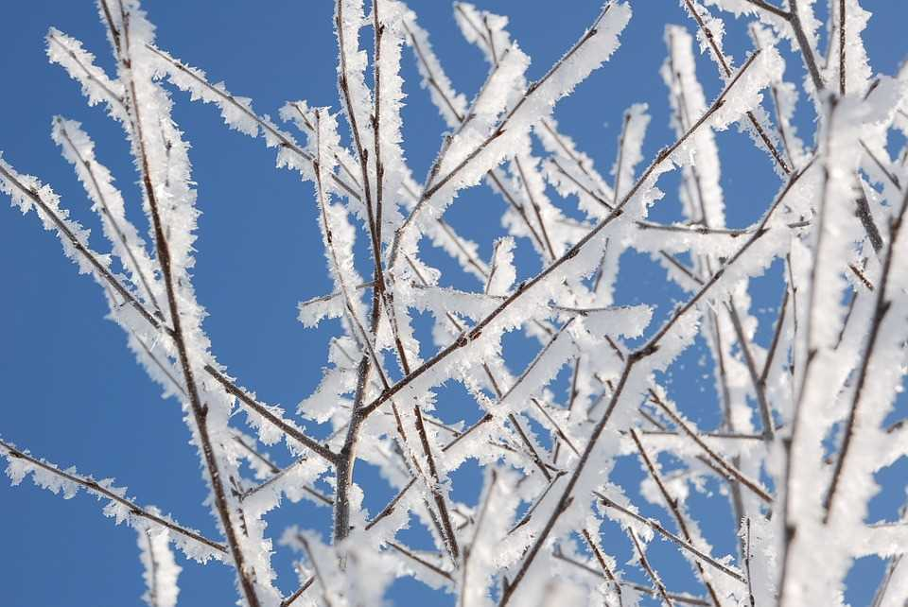
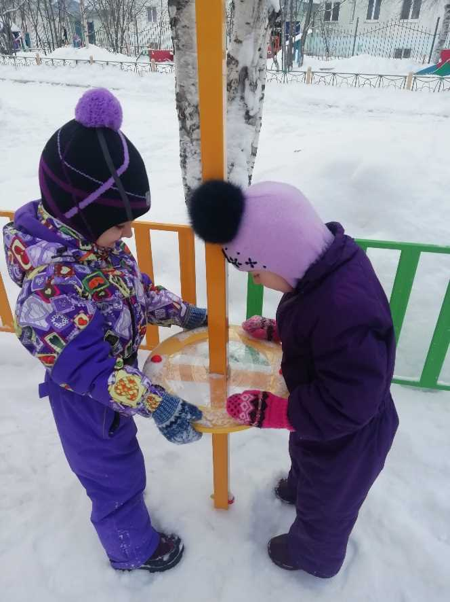
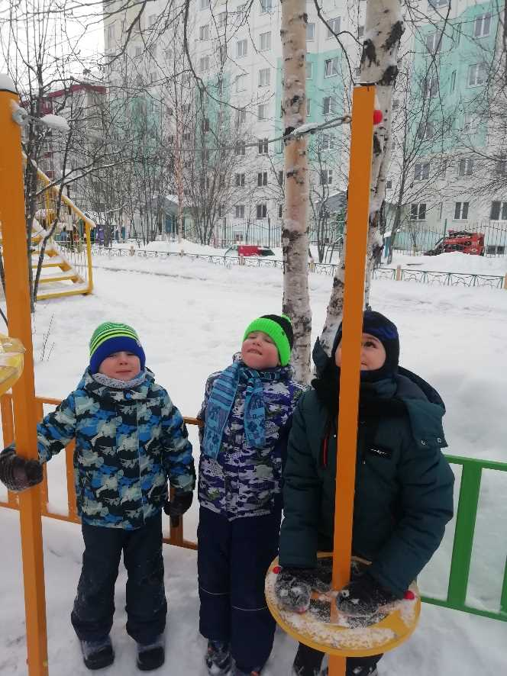

Slide 16
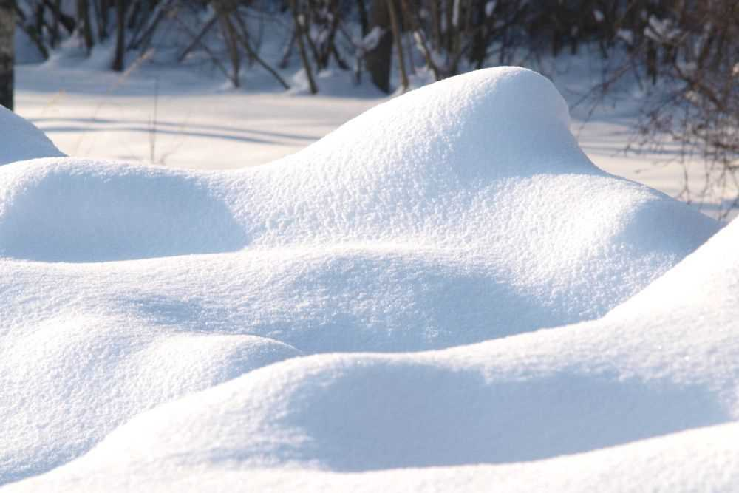
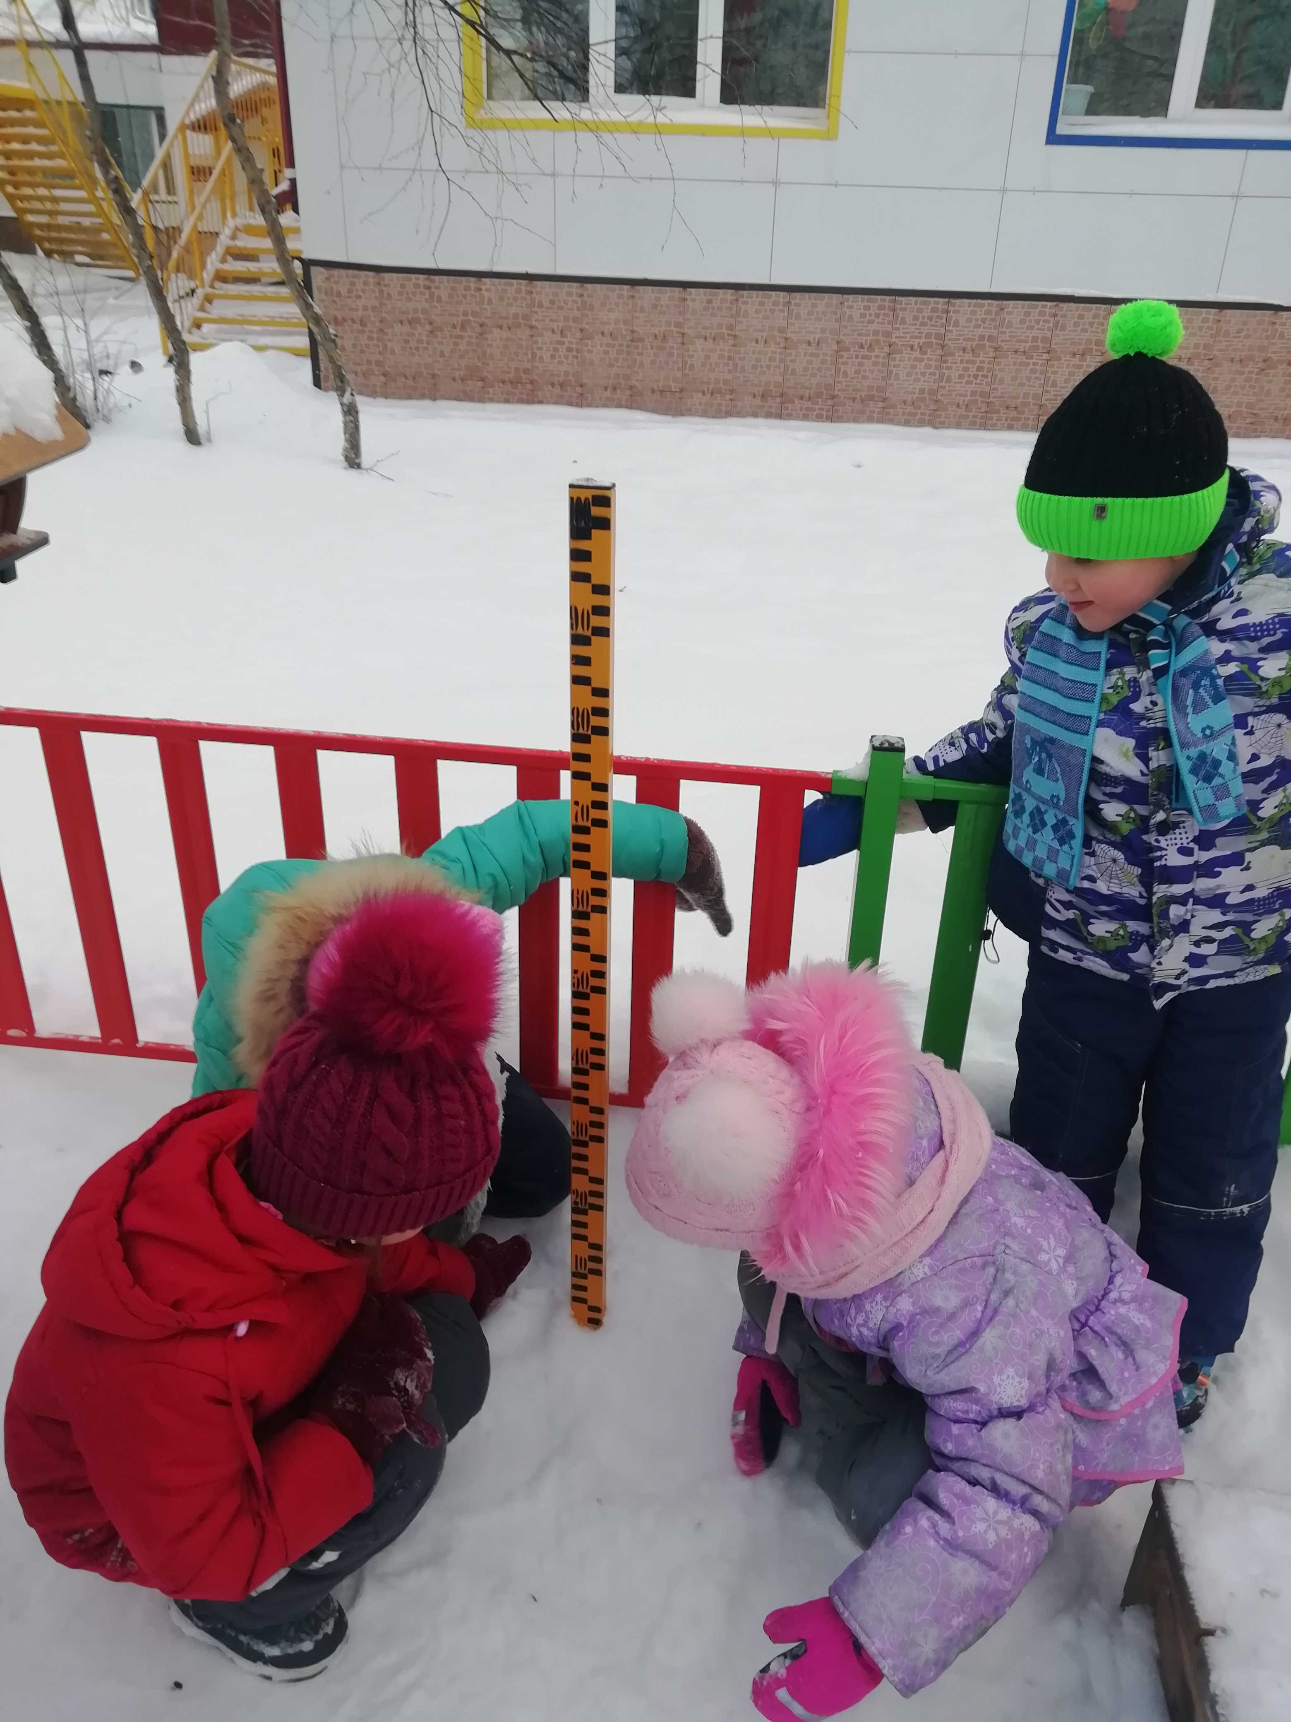
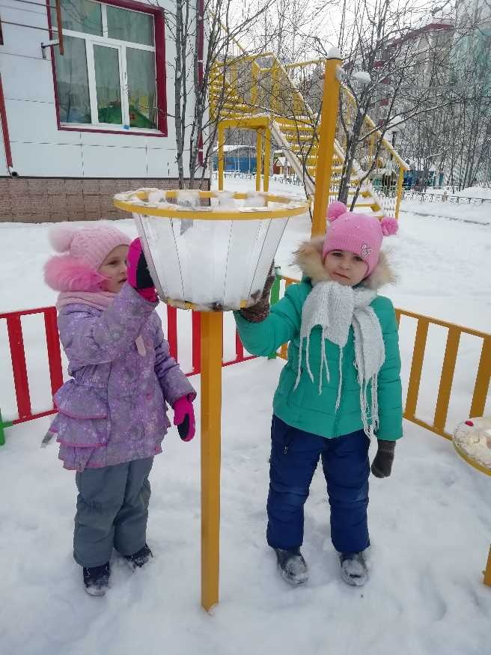

Slide 17
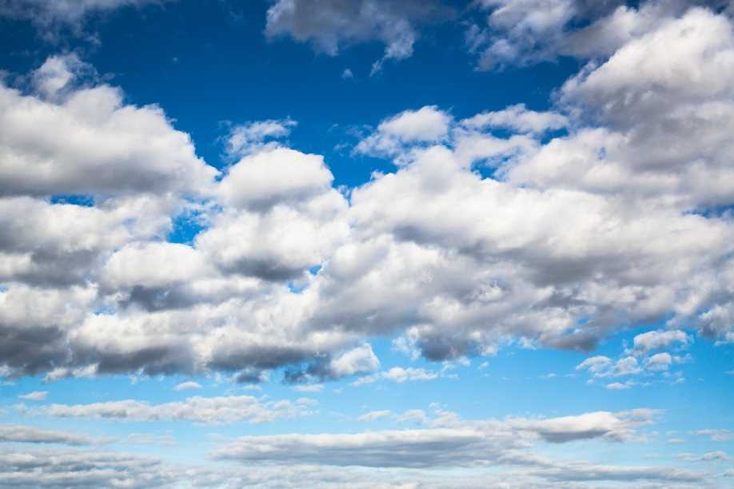
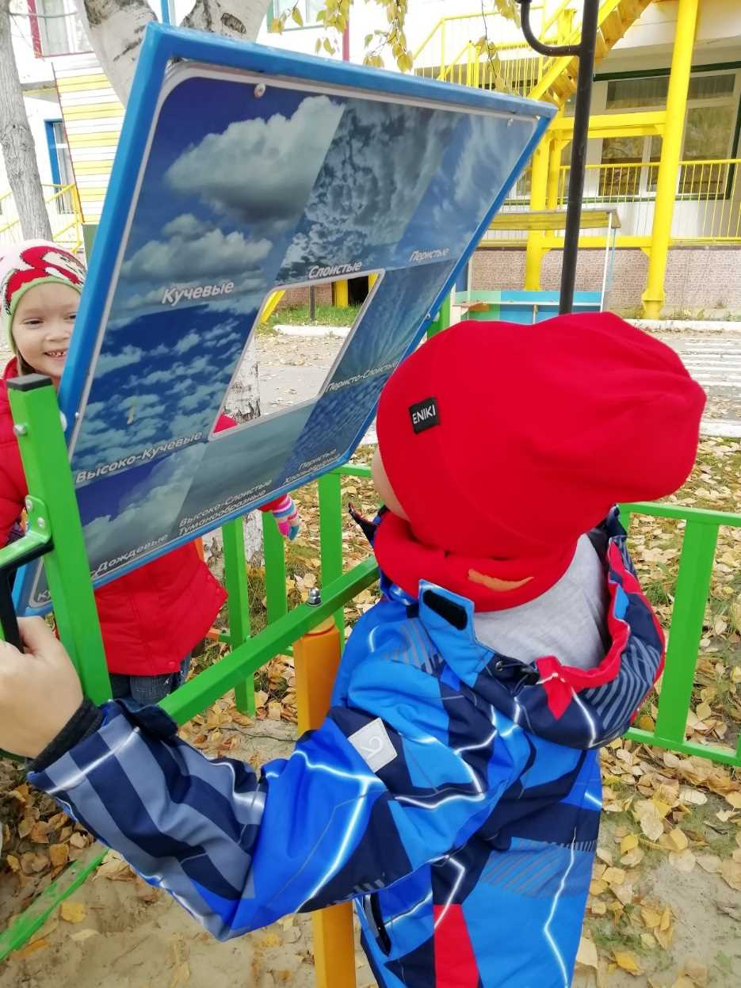
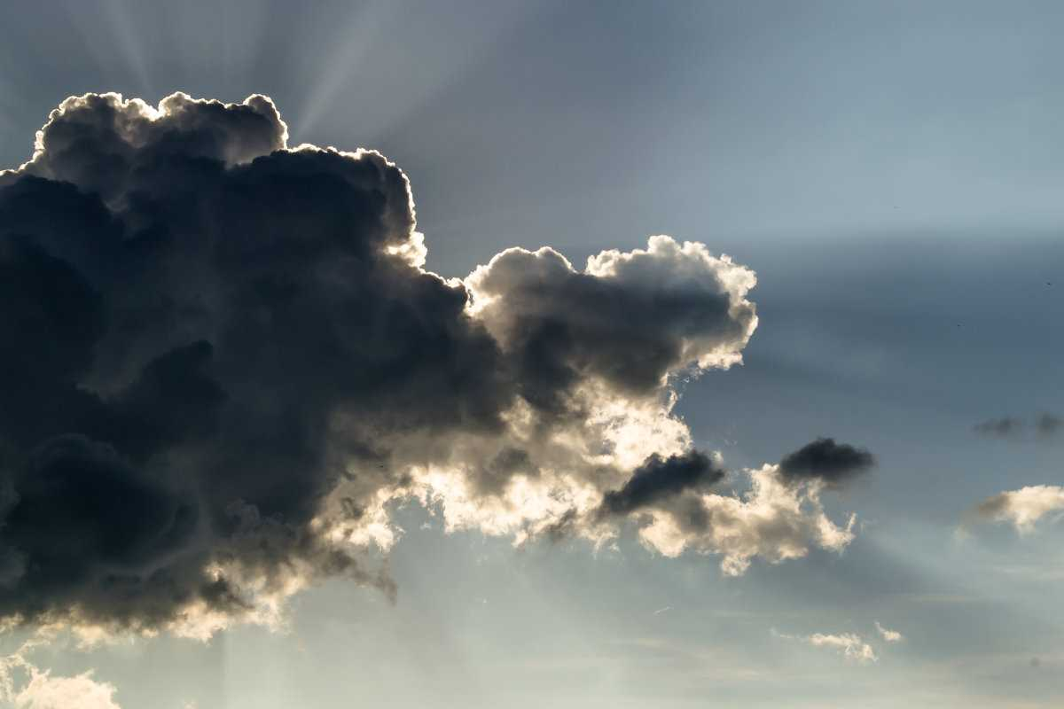

Slide 18
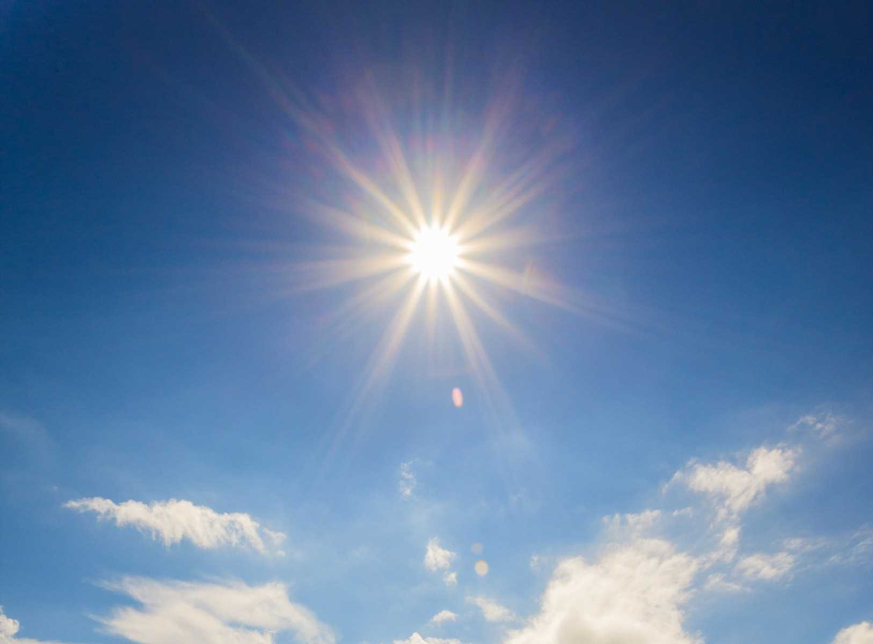
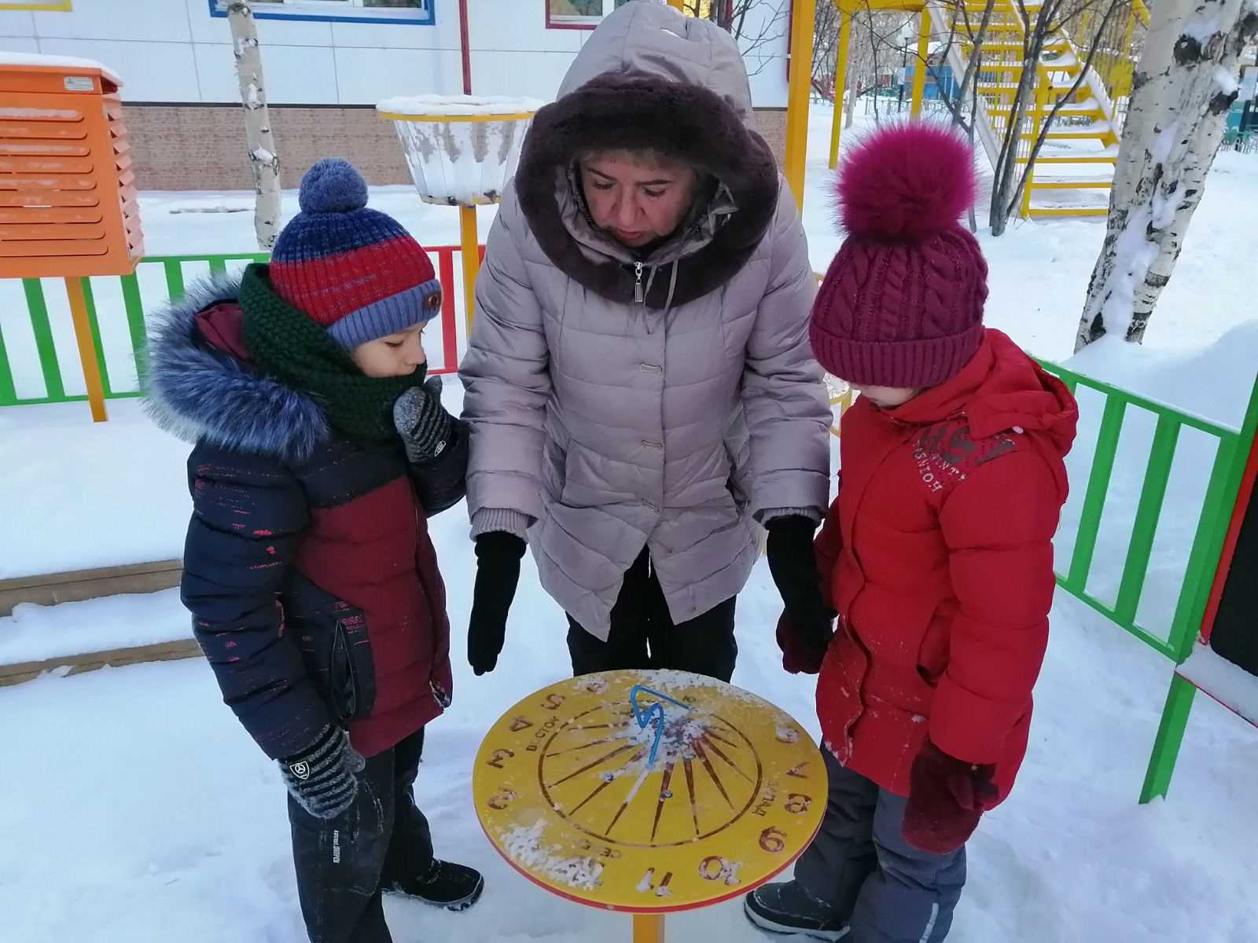

Slide 19
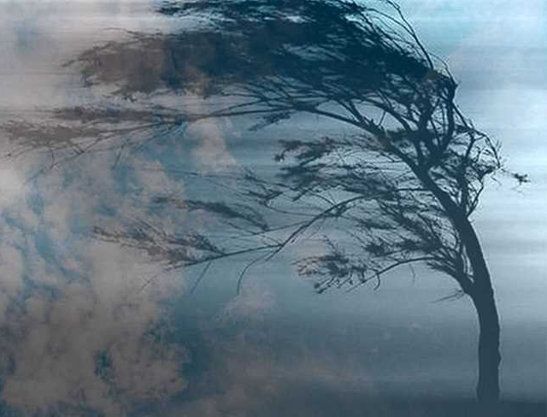
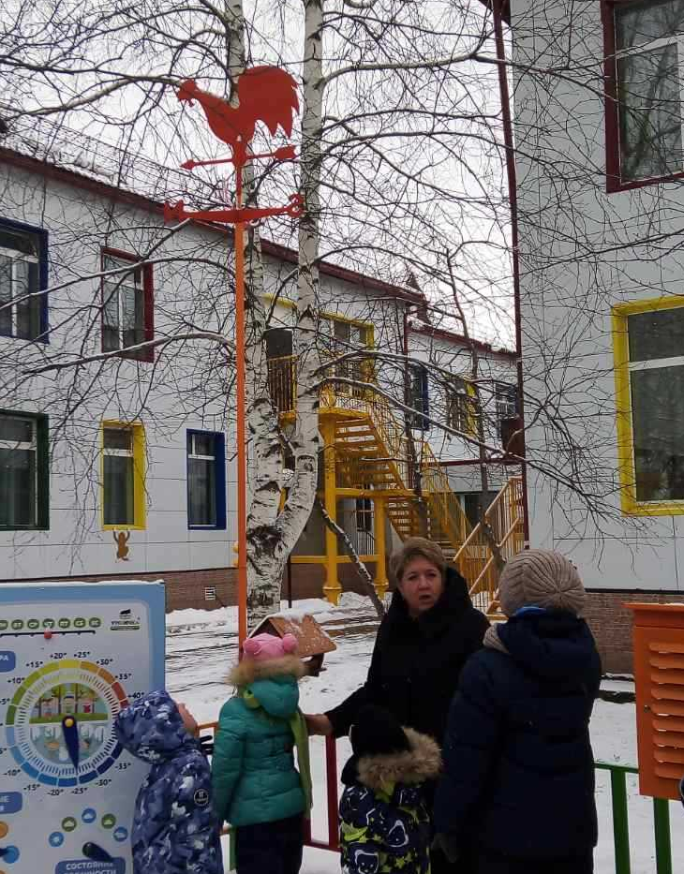
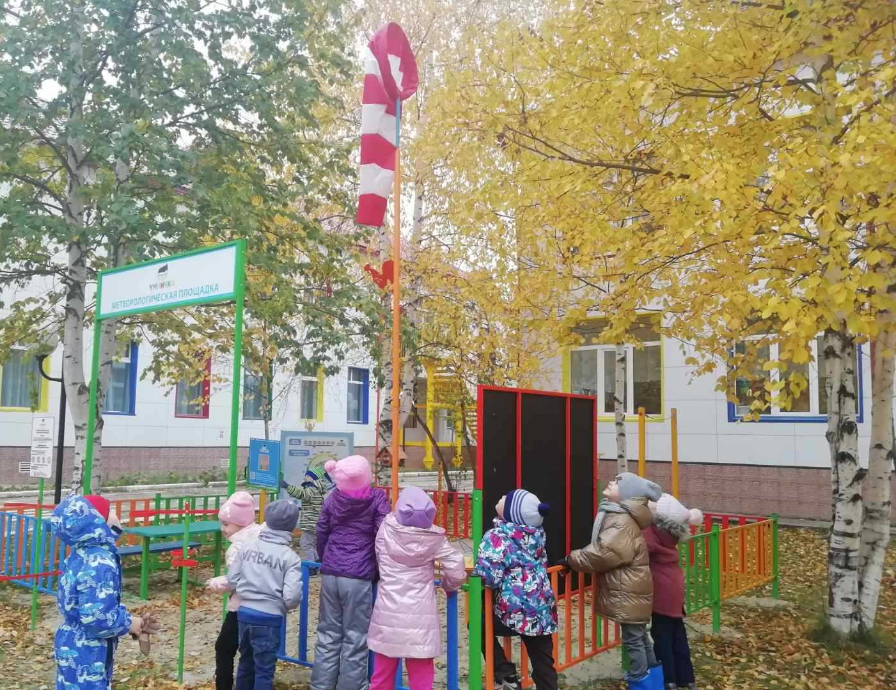

Slide 20
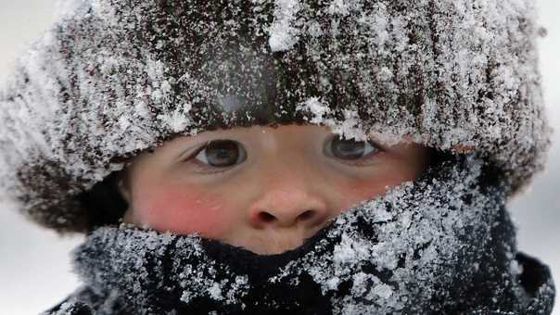
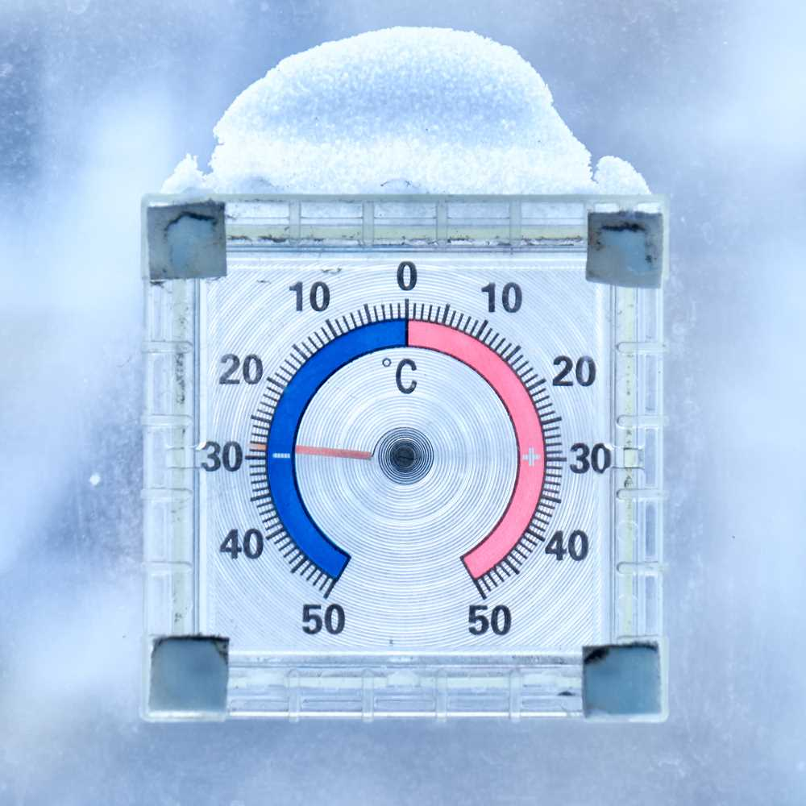
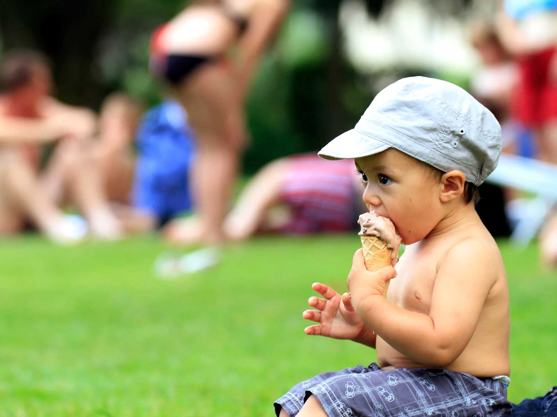
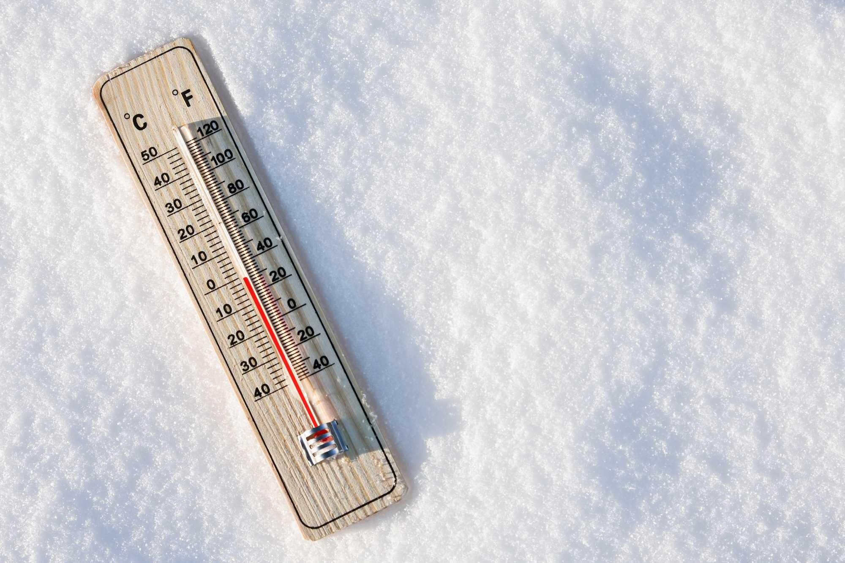
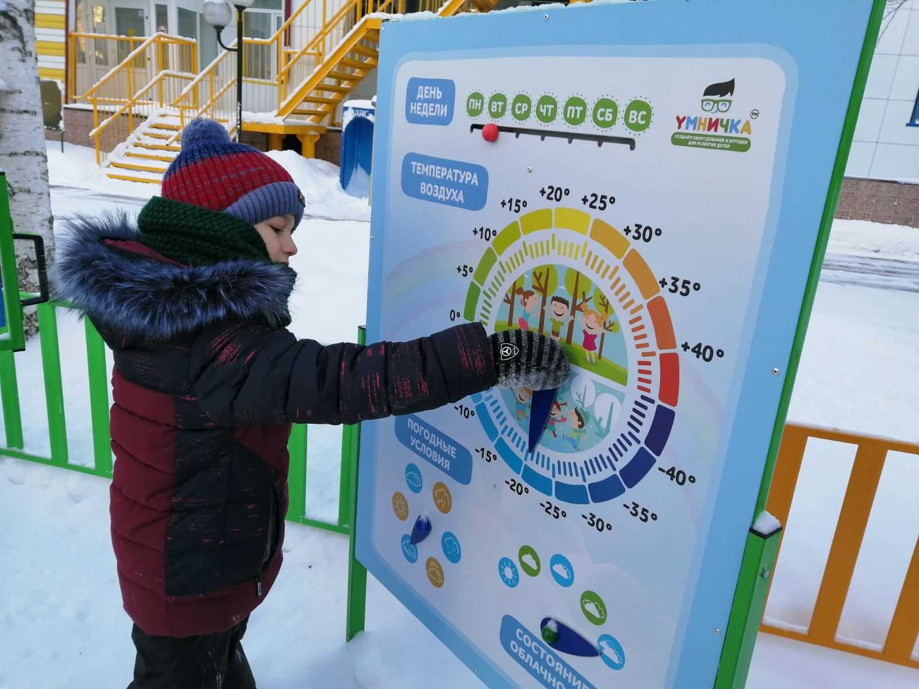

Slide 21
1.На деревья, на кусты
с неба падают цветы,
Белые, пушистые,
только не душистые. (снег)
2. В белом бархате деревня —
И заборы, и деревья.
А как ветер нападет,
Этот бархат опадет. (иней)
3. Невидимкой, осторожно
Он является ко мне
И рисует, как художник,
Он узоры на окне.
(мороз)
4. Белым паром стелется
Не вьюга, не метелица
И не дым…. Что за обман?
Это же густой…(Туман)
5. Под ногами все куда-то
Ускользает и плывет.
И смешно, и страшновато:
На дороге … (гололед)
6. Гуляю в поле, летают на воле,
Кручу, бурчу,
знать никого не хочу.
Вдоль улицы пробегаю,
Сугробы наметаю. (Метель)
7. Проработав целый день,
Намела гору метель.
Что за горка? Как зовётся?
Вам ответить мне придётся.
8. Белые птицы по небу летают.
Соберутся в стаи — солнце закрывают… (облака)

Slide 22
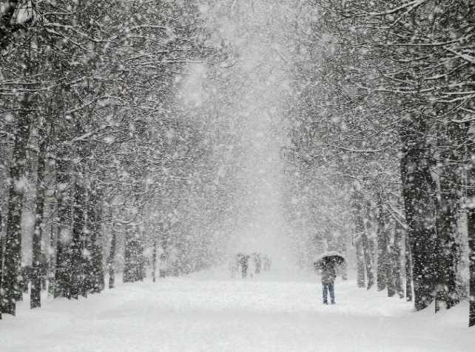
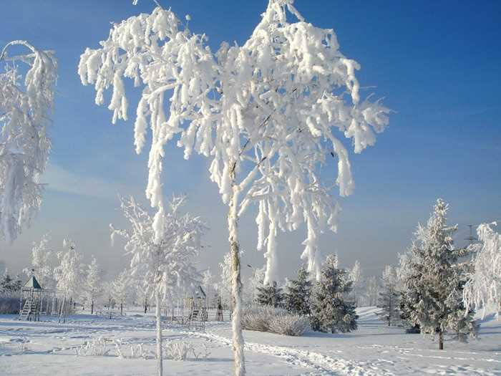
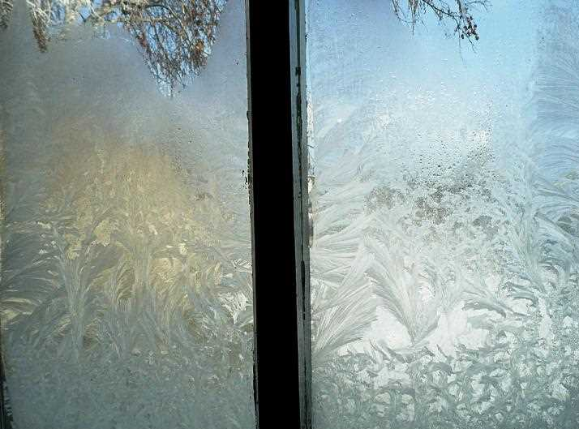
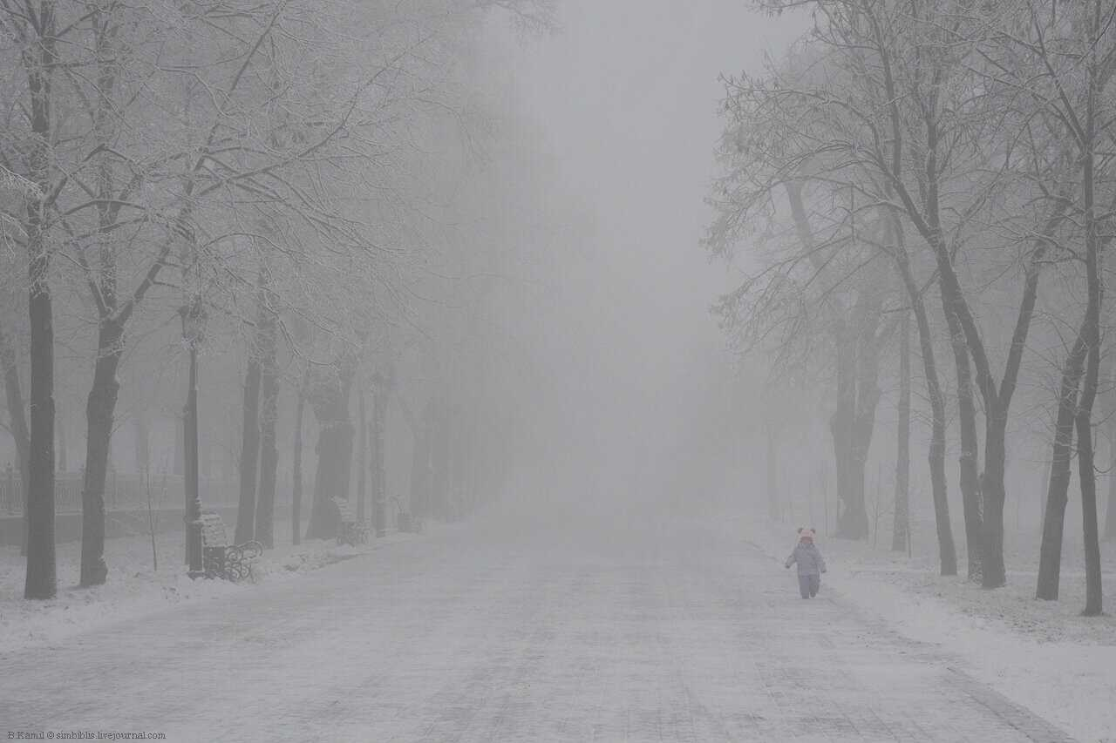
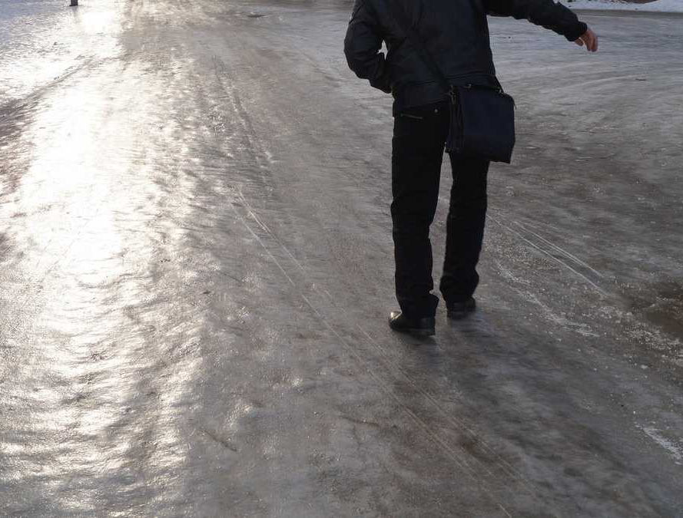
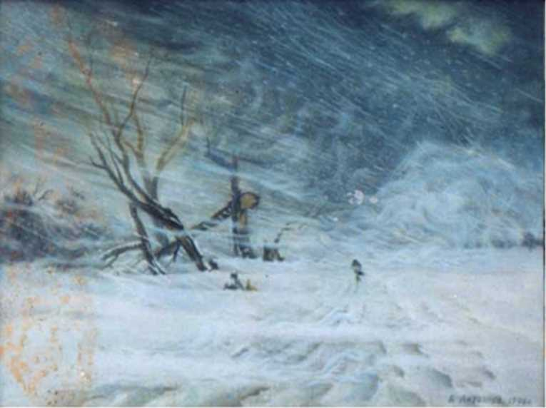
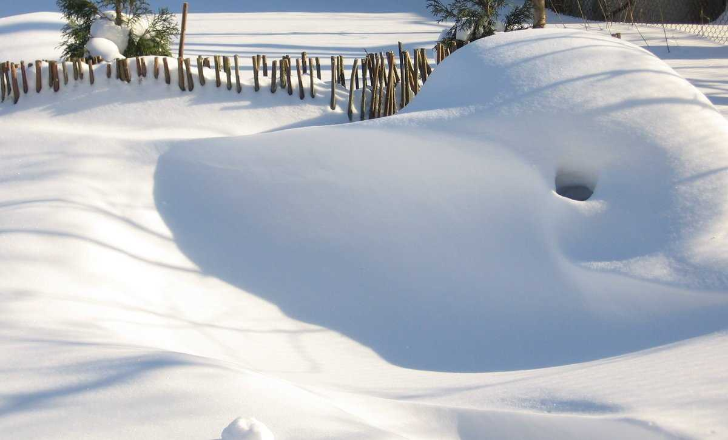


Slide 23




Есть общее название
Природы состояния.
От времени года
Зависит…
Очень важная работа-
Людям предсказать погоду.
Зонтик брать или не брать?
Нужно ль шапку надевать?
Круглый год, зимой и летом,
Слушайте его советы!
Он в любое время года наблюдает за погодой. Скорость ветра измеряет, направленье его знает.

Slide 24

МОЛОДЦЫ !

